Slide 1
并行和分布式计算 Parallel and Distributed Computing 第 16 讲 分布式同步算法
张 奇
复旦大学 计算机科学技术学院

Slide 2
目录
16.1 时钟同步
16.2 分布式互斥
16.3 分布式选举

Slide 3

16.1 时钟同步简介
分布式系统中，时间一个重要的问题
时间是我们想要精确度量的量
很多算法依赖于时钟同步
维护分布式数据一致性
检查发送给服务器的请求的真实性
消除重复更新
爱因斯坦《相对论》
由于存在多个参考系，因此时间测量可能是不准确的
对于两个不同的观察者，两个事件的相对顺序甚至是相反的，但如果一个事件能引起另一个事件的发生，那么上述情况就不可能出现。

Slide 4

16.1 时钟同步简介
在分布式系统中，物理时间的概念也是不准确的
这不是由于相对性的影响，相对性在常规计算机中可以忽略或不存在
主要是问题是：受目前技术能力的限制，不能准确记录不同结点上的事件的时间，以便知道事件发生的顺序或事件是否同时发生
分布式系统中没有绝对的全局时间
但是，分布式系统中需要确定事件的某些状态是否同时出现
例如：确认某一对象的引用是否不存在
Notes:
垃圾收集的例子

Slide 5
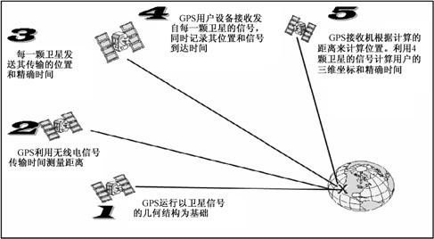
16.1 时钟同步简介
GPS是拥有高精度时间全局时间的的分布式系统
Notes:
垃圾收集的例子

Slide 6
16.1.1 时钟、事件和进程状态
进程交互模型
假设一个分布式系统由N个进程p_{i}(i=1,2,…,N)组成，记为P
每个进程在一个处理器上执行，处理器之间不共享内存
在P中， s_{i}是p_{i}的状态，通常在进程执行时进行状态变换
进程状态包括进程中所有变量的值，还包含它影响本地操作系统环境中的对象的值。
假设，进程除通过网络发送消息外，进程之间不能相互通信
当进程p_{i}执行时，它会采取一系列的动作，每个动作或是一个消息send/receive操作，或一个转换状态p_{i}的操作
即改变s_{i}中的一个或多个值

Slide 7
16.1.1 时钟、事件和进程状态
事件
定义：发生了一个动作（通信/状态转换），该动作由一个进程完成
进程p_{i}的事件序列可以用全序方式排列
事件之间的关系可以用→i表示
进程p_{i}中事件e在e’之前发生，可以表示为e→ie’
在单个处理器上执行时，不论进程是否是多线程的，这个排序都是良好定义的
进程p_{i}的历史定义为在该进程中发生的一系列事件，按关系→i排序：
history(p_{i})= h_{i}=<e_{i}⁰, e_{i}¹ , e_{i}² , ….>

Slide 8
16.1.1 时钟、事件和进程状态
时钟
解决如何事件标记时间戳的问题
每个计算机有它们自己的物理时钟
操作系统读取结点的硬件时钟值H_{i}(t), 按照一定比例放大，再加上一个偏移量，从而产生软件时钟C_{i} (t) = αH_{i}(t)+β,用于近似度量进程p_{i}的实际物理时间t
通常时钟不完全准确，因此C_{i} (t) 与t不同。但是，如果C_{i} 的表现足够好时，我们可以用它的值给p_{i}的事件打时间戳
时钟分辨率
时钟值更新周期

Slide 9
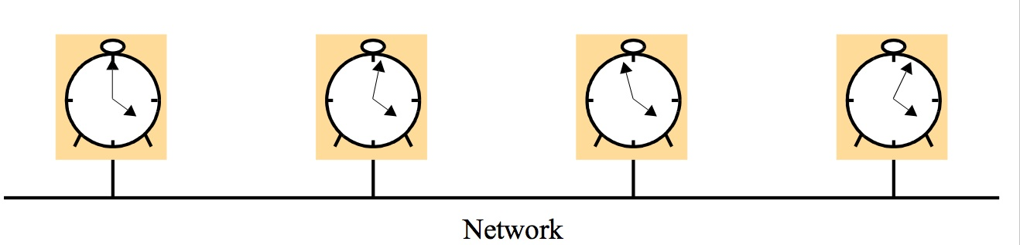
16.1.1 时钟、事件和进程状态
时钟偏移和时钟漂移
两个时钟的读数之间的瞬间不同称为时钟偏移（clock skew）
时钟漂移是指单个时钟读数和名义上的完美的参考时钟之间的偏移
漂移率(drift rate)是指参考时钟度量的每个单位时间内，在时钟和名义上完美的参考时钟之间的偏移量。
Figure 14.1 Skew between computer clocks in a distributed system

Slide 10
16.1.1 时钟、事件和进程状态
通用协调时间
计算机时钟能与外部的高精度时间源同步
最准确的物理时钟使用原子振荡器，它的漂移率大约为10⁻¹³
原子时钟的输出被用作实际时间的标准，称为国际原子时间（International Atomic Time）
从1967年起，标准的秒被定义为铯在两个层次之间的跳跃周期的9,192,631,770倍
秒、年等我们使用的时间单位来源于天文时间，与原子时间并不一致
通用协调时间（Coordinated Universal Time， UTC）是国际计时标准。
它基于原子时间，但是偶尔需要增加闰秒或极偶尔的情况下要删除闰秒
UTC信号又覆盖世界大部分地区的广播电台和卫星进行同步和广播

Slide 11
16.1.2 同步物理时钟
为了知道分布式系统P的进程中事件发生的具体时间，有必要用权威的外部时间源同步进程的时钟C_{i} ---- 外部同步（external synchronization）。
如果时钟C_{i}与其他时钟同步到一个已知的精度，那么我们就能通过本地时钟度量在不同计算机上发生的两个事件的间隔 ----内部同步（internal synchronization）
我们在实际时间I的一个区间上定义两个同步模式

Slide 12
16.1.2 同步物理时钟
外部同步：
设一个同步范围D>0，UTC时间源为S，I中的所有实际时间t，
满足|S(t)-C_{i}(t)|<D，其中i=1,2,…,N。时钟C_{i}在范围D中是准确的
内部同步：
设同步范围D>0，I中所有实际时间t，则有|C_{i}(t)-C_{j}(t)|<D，其中i,j=1,2,…,N。时钟C_{i}在范围D中是一致的
内部同步的时钟未必是外部同步的
如果系统P在范围D内是外部同步的，那么该系统在范围2D内是内部同步的

Slide 13
16.1.2 同步物理时钟
时钟正确性（correctness）通常定义为，如果一个硬件时钟H的漂移率在一个已知的范围ρ>0内（该值从制造商处获得，例如10⁻⁶s/s），那么该时钟是正确的。
这表明度量实际时间t和t’的时间间隔的误差是有界的
(1- ρ)(t’-t) ≤ H(t’)-H(t) ≤ (1+ ρ)(t’-t)
该条件禁止了硬件时钟值的跳跃，有时，软件也时钟也要求遵循该条件。但是用一个较弱的单调性条件就足够了。
单调性是指一个时钟C前进的条件
t’>t ==> C(t’) > C(t)
Notes:
时钟运行快了如何处理的例子，MAKE

Slide 14
16.1.2 同步物理时钟
不满足正确性的时钟就被定义成是有故障(faulty)的
当时钟完全停止滴答，称为时钟的崩溃故障（crash failure）
其他时钟故障是随机故障（arbitrary failure）
例如：千年虫故障、时钟电池不足
注意：根据定义，时钟不必非常正确，因为其目标可以是内部同步而不是外部同步，正确的标准仅仅与时钟“机制”的正常运行有关，而不是它的绝对设置

Slide 15
16.1.2.1 同步系统中的同步
考虑最简单的情况：
在一个同步分布式系统中，两个进程之间的内部同步
在同步系统中，已知时钟漂移率的范围、最大的消息传输延迟和进程每一步的执行时间
一个进程在消息m中将本地时钟的时间发送给另一个进程。
原则上，接收进程可以将它的时钟设成t+T_{trans}
其中T_{trans}是在两个进程间传输m所花的时间。但是T_{trans}是常常变化和未知的。
根据定义，在同步系统中，用于传输消息的时间有一个上界max。
设消息传输时间的不确定性为u，那么u=(max-min)。
如果接收放将时钟设置为t+min，那么时钟偏移至多为u。
如果接收放将时钟设置为t+max，那么时钟偏移至多为u。
如果设置为t+(max+min)/2，那么是时钟偏移至多为u/2。
同步系统要同步N个时钟，可获得的时钟偏移最优范围是u(1-1/N)
大多数实际的分布式系统是异步的，导致消息延迟的原因很多，消息传输延迟没有上界max。对于一个异步系统，我们只能说T_{trans} =min+x，其中x≥0
Notes:
Min时间的说明

Slide 16
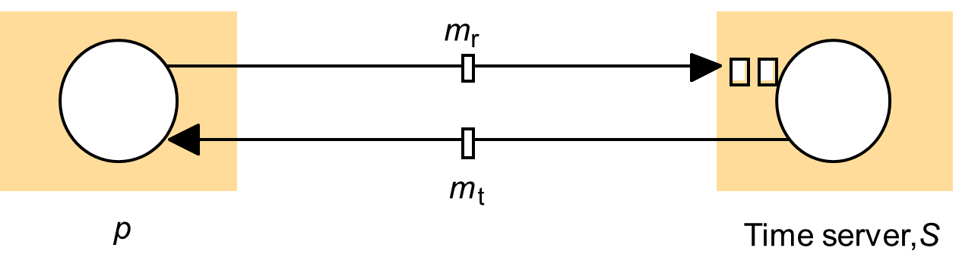
16.1.2.2 同步时钟的Cristian方法
Cristian[1989]建议使用一个时间服务器，它连接到一个接收UTC信号的设备上，用于实现外部同步
在接收到请求后，服务器S根据它的时钟提供时间
只有在客户和服务器之间的往返时间与所要求的精确性相比足够短，该方法才能达到同步
Figure 14.2 Clock synchronization using a time server

Slide 17
16.1.2.2 同步时钟的Cristian方法
进程p在消息m_{r}中请求时间，从消息m_{t}中接收时间值t
进程p记录了发送请求m_{r}和接收应答m_{t}的整个往返时间T_{round}
如果时钟漂移率小，那么该值可以比较精确地度量这段时间
例如往返在LAN上应该达到1-10ms数量级，漂移率为10⁻⁶s/s的时钟在这段时间里变化至多10⁻⁵ms
假设S在m_{t}中放置t，往返时间在t时间点之前和之后平分，那么估计进程p应该设置它的时钟为t+T_{round}/2
正常情况下这是一个相当精确的假设

Slide 18
16.1.2.2 同步时钟的Cristian方法
假设最小传输时间min的值是已知的或者能保守地估计
S能在m_{t}中放置的最早时间点是在p发出m_{r}之后的min
它能做此工作的最近时间点是在m_{t}到到达p之前的min
因此，应答消息到达S时，时钟的时间位于范围[t+min, t+T_{round}-min]
精度是±(T_{round}/2-min)
通过给S发送几个请求，并用T_{round}最小值给出最精确的估计
精确性要求越高，达到它的可能性越小

Slide 19
16.1.2.2 同步时钟的Cristian方法
Cristian算法的讨论
Cristian算法是单服务器实现的，因此会出现单点故障
解决方法是多个服务器都连接UTC时间信号接收器，客户可以将它的请求组播到所有服务器并仅使用获得的第一个应答
错误的时间值进行应答的故障服务器或故意用不正确的时间做应答的假冒的时间服务器都会给系统带来灾难

Slide 20
16.1.2.3 Berkeley算法
Gusella和Zatti[1989]描述了一个内部同步算法，用于运行Berkeley UNIX的计算机群。
算法的主要步骤
该算法需要选择一台协调者计算机作为主机（master）
主机定期轮询其他要同步时钟的计算机（从属机）
从属机（slave）将它们的时钟值返回给主机
主机通过观察往返时间来估计它们的本地时钟时间，并计算所获得值的平均值
协议的准确性依赖于主从机之间的名义上最大往返时间
主机发送每个从属机的时钟所需的调整量

Slide 21
16.1.2.4 网络时间协议
Cristian方法和Berkeley算法主要应用于企业内部网
网络时间协议（Network Time Protocol，NTP）定义了时间服务的体系结构和在互联网上发布时间信息的协议
NTP主要的设计目标和特色如下：
提供一个服务，使得跨互联网的用户能精确地与UTC同步
提供一个能在漫长的连接丢失中生存的可靠服务
使得客户能经常有效地重新同步以抵消在大多数计算机中存在的漂移率
提供保护，防止对时间服务器的干扰，无论是恶意的还是偶然的

Slide 22
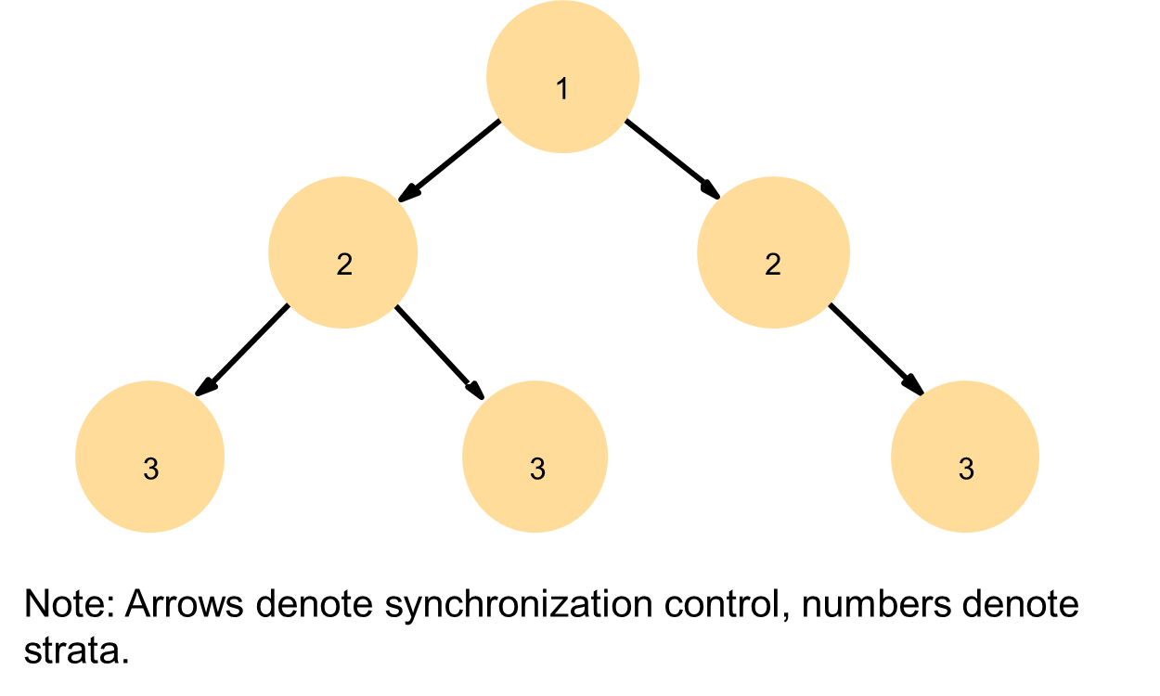
16.1.2.4 网络时间协议
NTP服务由互联网上的服务器网提供
主服务器（primary server）直接连接到像无线电时钟这样的接收UTC源
二级服务器（secondary server）与主服务器同步
服务器在一个称为同步子网的逻辑层次中连接
Figure 14.3 An example synchronization subnet in an NTP implementation

Slide 23
16.1.2.4 网络时间协议
因为在同步的每一层都会引入误差，层次数大的服务器上的时钟比层次数小的服务器上的时钟更容易不准确。
NTP在评估某个服务器拥有的计时质量时，也考虑了整个消息到根的往返时间延迟。
在服务器不可达或出现故障时，同步子网可以重配置。
NTP服务器用以下三种模式中的一种相互同步：
组播
过程调用
对称模式
Notes:
主服务器的UTC源出现故障，

Slide 24
16.1.2.4 网络时间协议
组播模式
用于高速LAN，一个或多个服务器定期将时间组播到由LAN连接的其他结点，并设置它们的时间。需要基于延迟很小这一假设。
过程调用模式（procedure-call mode）
类似与Cristian算法
服务器从其他计算机接收请求，并用时间戳应答
对称模式（symmetric mode）
用于在LAN中提供时间信息的服务器和同步子网的较高层
一对服务器交换有时序信息的消息。时序数据作为服务器之间的关联的一部分被保留，时序数据可用于提高时间同步的准确性

Slide 25
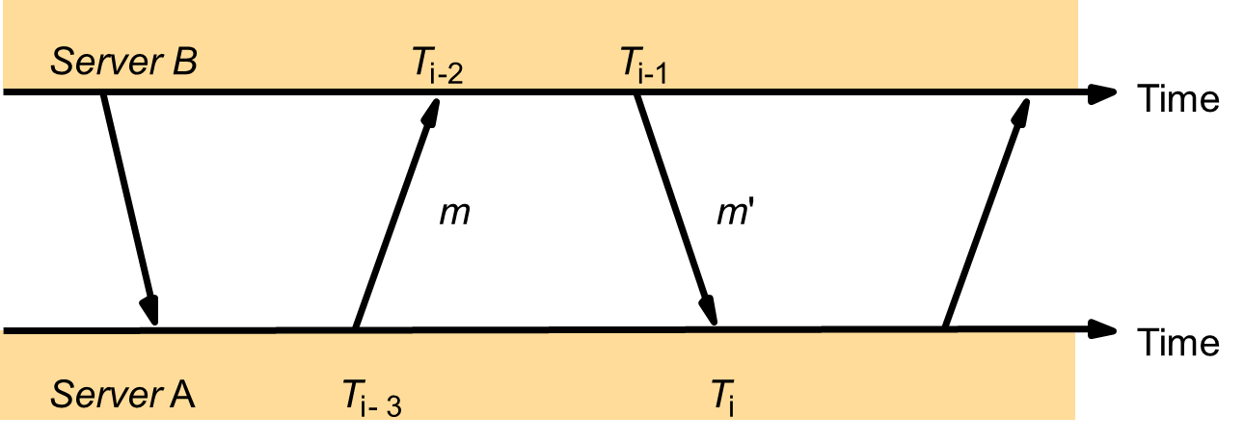
16.1.2.4 网络时间协议
所有模式都采用不可靠的UDP协议进行传输
过程调用模式和对称模式中，进程交换消息对
每个消息有最近消息的时间戳:发送和接收前一个NTP消息的本地时间，发送当前消息的本地时间。NTP消息的接收者记录它接收消息的本地时间
Figure 14.4 Messages exchanged between a pair of NTP peers

Slide 26
16.1.2.4 网络时间协议
对于两个服务器之间发送的每对消息，由NTP计算偏移o_{i}和延迟d_{i}
偏移o_{i}是对两个时钟之间实际偏移的一个估计
延迟d_{i}是两个消息整个的传输时间
如果B上的时钟相对于A的真正偏移是o，而m和m’实际的传输时间分别为t和t’，那么我们可以得到：
T_{i-2} = T_{i-3} + t + o 和 T_{i}= T_{i-1}+ t’-o
我们可以推出：
d_{i}= t + t’ = T_{i-2} –T_{i-3} + T_{i} – T_{i-1}
以及
o = o_{i} + (t’+ t)/2，其中o_{i}=(T_{i-2} –T_{i-3} + T_{i-1} – T_{i} )/2
利用t和t’≥0的事实，有o_{i}-d_{i}/2 ≤ o ≤ o_{i}+d_{i}/2。o_{i}是偏移的估计，d_{i}是该估计的精确性度量

Slide 27
16.1.2.4 网络时间协议
NTP服务器对于连续的<o_{i}, d_{i}>对应用数据过滤算法，用于估计偏移o，并计算这个估计的质量
采用过滤离中趋势（filter dispersion）的统计量形式
若离中趋势较高，则表示数据相对而言不可靠
某个源通信得到的偏移值未必用于控制本地时钟。
通常一个NTP服务器参与几个对等方的消息交换
NTP还使用对等方选择算法
层次较低的对等方比层次大的对等方更受欢迎
具有最低同步离中趋势的对等方也比较受欢迎
NTP按照漂移率的结果修改本地时钟的更新频率
Notes:
Example：某个时钟每小时走快4s处理

Slide 28
16.1.3 逻辑时间和逻辑时钟
从单个进程的角度看，事件可唯一地按照本地时钟显示的时间进行排序
Lamport[1078]指出因为我们不能在一个分布式系统上完美地同步时钟，因此通常我们不能使用物理时间指出在分布式系统中发生的任何一对事件的顺序
为了给分布式系统中事件进行排序，可以采用类似物理因果关系的方法，这种排序基于以下两点：
如果两个事件发生在同一个进程p_{i}（i=1，2，…，N）中，那么它们发生的顺序是p_{i}观察到的顺序
当消息在不同进程之间发送时，发送消息的事件在接收消息的事件之前发生
Lamport将推广这两种关系得到的偏序关系成为发生在先关系。也称为因果序或潜在的因果序

Slide 29
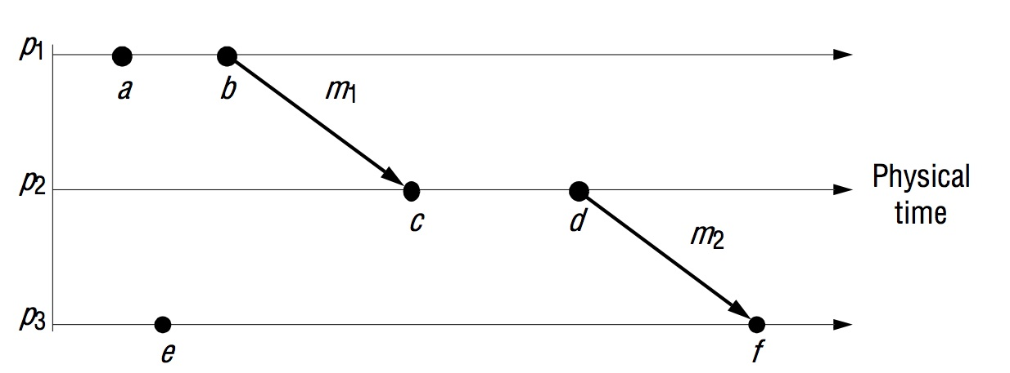
16.1.3 逻辑时间和逻辑时钟
我们可以按照如下方式定义发生在先关系（用→表示）：
HB1：如果∃进程p_{i}：e→_{i}e’，那么e→e’
HB2：对任一消息m，send(m)→receive(m)
HB3：如果e, e’, e” 是事件，且有e→e’和e’→e”，那么e→e”
Figure 14.5 Events occurring at three processes

Slide 30
16.1.3 逻辑时间和逻辑时钟
并不是所有事件都与关系→相关
不能由→排序的事件是并发的，写成a‖e
关系→捕获了两个事件之间的数据流，但是要注意：
原则上数据可以按非消息传递的方式流动。
如果发生在先关系在两个事件之间成立，那么第一个事件可能引起了第二个事件，也可能并未引起第二个事件
Notes:
Smith Johns 例子，通过电话

Slide 31
16.1.3 逻辑时间和逻辑时钟
逻辑时钟
Lamport[1978]提出了一种简单机制，数字化捕获发生在先排序
Lamport逻辑时钟是一个单调增长的软件计数器，它的值和任何物理时钟无关。
每个进程p_{i}维护它自己的逻辑时钟L_{i}，进程利用逻辑时钟给事件添加Lamport时间戳
L_{i}(e)表示p_{i}的事件e的时间戳，用L(e)表示发生在任一进程中的事件e的时间戳
为了捕获发生在先关系→，进程按照如下规则修改它们的逻辑时钟，并在消息中传递它们的逻辑时钟值：
LC1：在进程p_{i}发出每个事件之前，L_{i}加1：L_{i}=L_{i}+1
LC2： (a)当进程pi发送消息m时，在m中附加值t=Li；
(b)在接收(m, t)时，进程p_{j}计算L_{j}=max(L_{j},t)，然后在给receive(m)事件打时间戳时
应用LC1

Slide 32
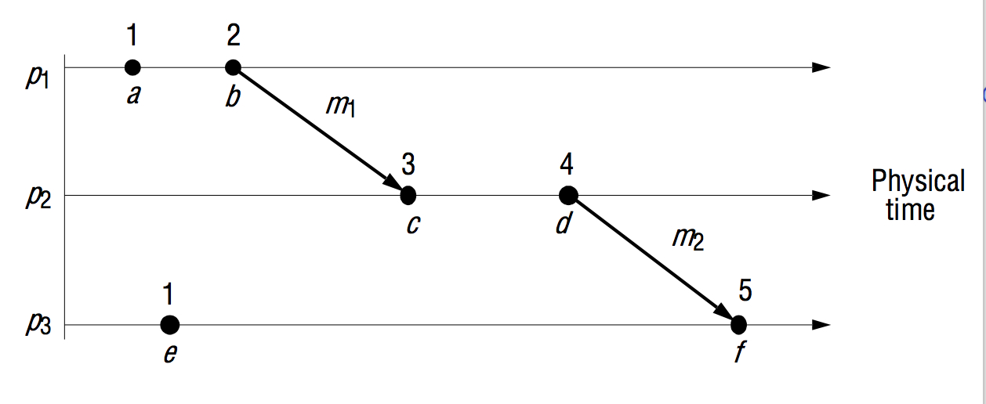
16.1.3 逻辑时间和逻辑时钟
Figure 14.6 Lamport timestamps for the events shown in Figure 14.5
注意：如果e→e’可以推出L(e)<L(e’)，反之则不成立
Instructor’s Guide for Coulouris, Dollimore, Kindberg and Blair, Distributed Systems: Concepts and Design Edn. 5 © Pearson Education 2012
Notes:
B和e的例子

Slide 33
16.1.3 逻辑时间和逻辑时钟
全序逻辑时钟
Lamport时间戳不能对不同进程生成的不同事件都进行排序
但是，很多情况下我们需要对所有事件排序，称之为事件的全序
如果e是在p_{i}中发生的事件，本地时间戳为T_{i}；e’是在p_{j}中发生的事件，本地时间戳为T_{j}，则这些事件的全局逻辑时间戳为(T_{i},i)和(T_{j},j)。
当且仅当T_{i} < T_{j}或T_{i}=T_{j}以及i<j时，定义(T_{i},i) < (T_{j},j)
这种排序没有通常的物理意义，但是有时是有用的

Slide 34
16.1.3 逻辑时间和逻辑时钟
向量时钟
Mattern[1989]和Fidge[1991]开发了向量时钟，用以克服Lamport时钟的缺点： L(e)<L(e’)不能推倒出e→e’
有N个系统的向量时钟是包含N个整数的数组
每个进程维护它自己的向量时钟V_{i}，用于给本地事件加时间戳
进程在发送给对方的消息中附件向量时间戳，更新时钟规则如下：
VC1：初始情况下，V_{i}[j]=0，i, j=1, 2, …, N.
VC2：在p_{i}给事件加时间戳之前，设置v_{i} [i]:=v_{i} [i]+1
VC3 ：p_{i}在它发送的每个消息中包含t=V
VC4 ：当p_{i}接收到消息中的时间戳t时，设置v_{i} [j]:=max(V_{i} [j],t[j]), j=1, 2, …, N
这种取两个向量时间戳的最大值的操作称为合并（merge）操作
向量时钟V_{i}，V_{i} [i]是p_{i}已经附加时间戳的事件的个数，V_{i} [j](j≠i)是在p_{j}中发生的可能会影响p_{i}的事件的个数

Slide 35
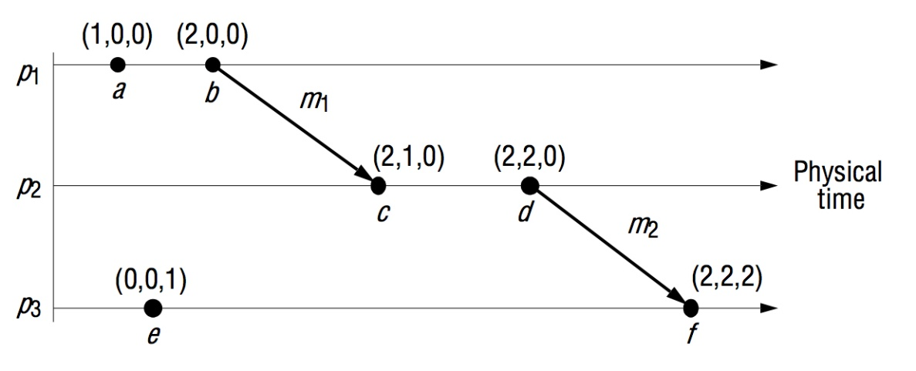
16.1.3 逻辑时间和逻辑时钟
向量时钟
我们用下列方法来比较向量时间戳：
V=V’ iff V[j] = V’[j] (j=1, 2, …, N)
V≤V’ iff V[j] ≤ V’[j] (j=1, 2, …, N)
V<V’ iff V≤V’ Λ V ≠ V’
设V(e)是发生e的进程所应用的向量时间戳。通过在与事件e和e’相关的事件序列的长度上进行归纳，可以看到e→e’ ==> V(e)<V(e’)；如果V(e)<V(e’)，那么e→e’
Figure 14.7 Vector timestamps for the events shown in Figure 14.5

Slide 36
16.2 分布式互斥

Slide 37

16.2 分布式互斥
分布式进程常常需要协调它们的动作
如果一组进程共享一个或一组资源，那么访问这些资源时，常需要互斥来防止干扰并保证一致性
在操作系统领域中常见的临界区问题
在分布式系统中需要一个仅基于消息传递的分布式互斥问题解决方案
在某些情况下，管理共享资源的服务器也提供互斥机制。另外一些情况下，则需要一个单独的用于互斥的机制
考虑多个用户更新一个文本文件的情况
保证更新一致性的简单方法：要求编辑器在更新之前锁住文件，一次只允许一个文件用户访问文件
Notes:
NSF文件服务器是无状态的，不支持文件加锁
一组对等进程在没有服务器的情况下，协调它们对共享资源的访问，停车场

Slide 38
16.2 分布式互斥
互斥算法
考虑无共享变量的N个进程p_{i} , (i=1，2，….，N) 的系统
这些进程只在临界区访问公共资源
假设：
只有一个临界区
系统是异步的
进程不出故障
消息传递是可靠的
任何消息被完整的恰好发送一次

Slide 39
16.2 分布式互斥
互斥算法
执行临界区的应用层协议：
enter 0
resourceAccesses 0
exit 0
对互斥的基本要求：
ME1：安全性，在临界区（CS）一次最多有一个进程执行
ME2：活性，进入和离开临界区的请求最终成功执行
隐含既无死锁也无饥饿问题
ME3：→顺序，如果一个进入CS的请求发生在先，那么进入CS时仍按此顺序

Slide 40
16.2 分布式互斥
互斥算法
互斥算法性能的评价标准：
消耗的带宽，与每个entry和exit所发送的消息量成正比
每一个entry和exit操作由进程导致的客户延迟
算法对系统吞吐量的影响
一个进程离开临界区和下一个进程进入临界区之间的同步延迟（synchronization delay）来衡量这个影响

Slide 41
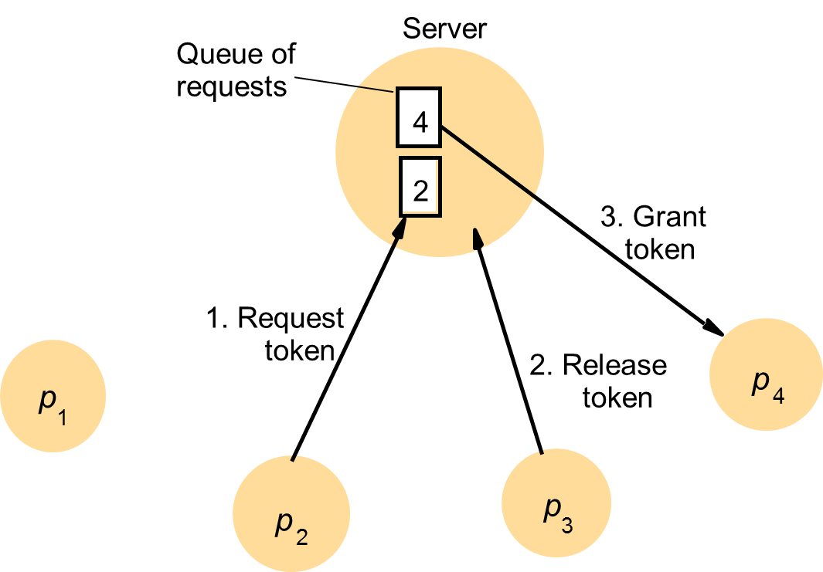
16.2 分布式互斥
中央服务器算法
使用一个服务器来授予进入临界区的许可
Figure 15.2 Server managing a mutual exclusion token for a set of processes

Slide 42
16.2 分布式互斥
满足安全性和活性要求，但不满足顺序要求。
性能
带宽消耗
enter():2个消息，即请求消息和授权消息
exit(): 1个消息，即释放消息
客户延迟
消息往返时间导致请求进程延迟
同步延迟
1个消息的往返时间
性能瓶颈
服务器

Slide 43
16.2 分布式互斥
基于环的算法
Figure 15.3 A ring of processes transferring a mutual exclusion token

Slide 44
16.2 分布式互斥
满足安全性和活性要求，但不满足顺序要求。
性能
带宽消耗
由于令牌的传递，会持续消耗带宽
客户延迟
Min: 0个消息，正好收到令牌
Max: N个消息，刚刚传递了令牌
同步延迟
Min: 1个消息，进程依次进入临界区
Max: N个消息，一个进程连续进入临界区，期间无其他进程进入临界区

Slide 45
16.2 分布式互斥
使用组播和逻辑时钟的算法
基本思想
进程进入临界区需要所有其它进程的同意
组播+应答
并发控制
采用Lamport时间戳避免死锁

Slide 46
16.2 分布式互斥
初始化：
state:=RELEASED;
为了进入临界区：
state:=WAITED;
组播请求给所有进程;
T:=请求的时间戳;
Wait until (接收到的应答数=(N－1));
state:=HELD;
在p_{j}(i≠j)接收一个请求<T_{i},p_{i}>
if (state = HELD or (state = WANTED and (T, p_{j}) < (T_{i}, p_{i})))
then 将请求放入p_{i}队列,不给出应答;
else 马上给p_{i}应答;
end if
为了退出临界区：
state := RELEASED;
对已进入队列的请求给出应答;
请求处理在此被延期

Slide 47
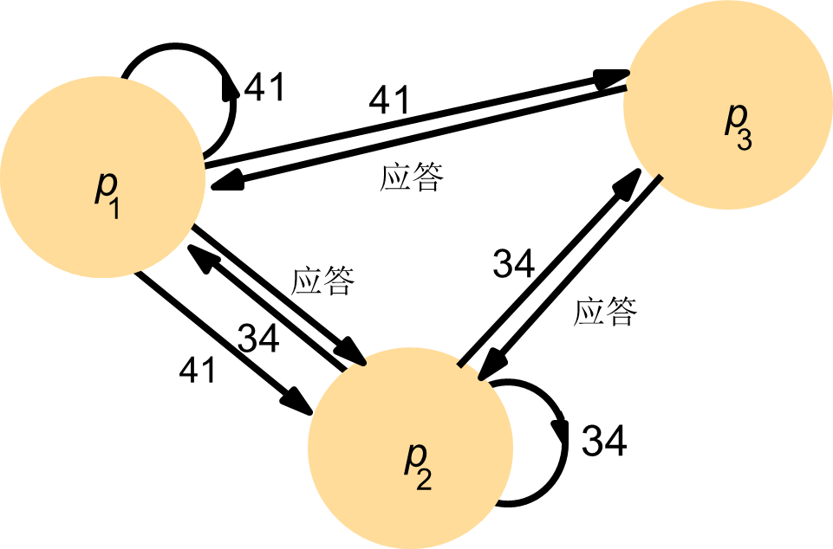
16.2 分布式互斥
示例
p1、p2并发请求进入临界区

Slide 48
16.2 分布式互斥
满足安全性、活性和顺序要求。
性能
带宽消耗
enter(): 2(N－1)，即(N－1)个请求、 (N－1)个应答
客户延迟
1个消息往返时间
同步延迟
1个消息的传输时间

Slide 49
16.2 分布式互斥
Maekawa投票算法
基本思想
进程进入临界区需要部分其它进程的同意
每个进程p_{i}关联到一个选举集V_{i}
V_{i} ⊆ {p₁, p₂, …, p_{n}}
p_{i} ∈ V_{i}
V_{i} ∩V_{j} ≠ φ
| V_{i} |= K, To be fair, K ≈
每个进程p_{j}包括在选举集V_{i}中的 M个集合中，M = K
Notes:
选举的过程

Slide 50
16.2 分布式互斥
On initialization
state := RELEASED;
voted := FALSE;
For p_{i} to enter the critical section
state := WANTED;
Multicast request to all processes in V_{i};
Wait until (number of replies received = K);
state := HELD;
On receipt of a request from p_{i} at p_{j}
if (state = HELD or voted = TRUE)
then
queue request from p_{i} without replying;
else
send reply to p_{i};
voted := TRUE;
end if
For p_{i} to exit the critical section
state := RELEASED;
Multicast release to all processes in V_{i};
On receipt of a release from p_{i} at p_{j}
if (queue of requests is non-empty)
then
remove head of queue – from p_{k}, say;
send reply to p_{k};
voted := TRUE;
else
voted := FALSE;
end if
Maekawa算法伪码

Slide 51
16.2 分布式互斥
Maekawa算法会产生死锁
三个进程p₁、p₂和p₃，且V₁={p₁, p₂}， V₂={p₂, p₃}， V₃={p₃, p₁}。若三个进程并发请求进入临界区，考虑下列情况：
1. p₁应答了自己，但延缓p₂；
2. p₂应答了自己，但延缓p₃；
3. p₃应答了自己，但延缓p₁。
p₁
Voted=TRUE
Voted=TRUE
p₂
p₃
Voted=TRUE
Notes:
安全性说明

Slide 52
16.2 分布式互斥
Maekawa算法改进后可满足安全性、活性和顺序性
进程按发生在先顺序对待请求队列
性能
- 带宽消耗
: 即进入需要 个消息，退出需要 个消息
- 客户延迟
1个消息往返时间
- 同步延迟
1个消息往返时间

Slide 53
16.2 分布式互斥
容错
当消息丢失时会发生什么
当进程崩溃时会发生什么
如果通道不可靠，前面介绍的算法都不能容忍消息丢失
基于环的算法不能容忍任何单个进程的崩溃故障
Maekawa算法可以容忍一些进程的崩溃
崩溃的进程不在所需的投票集中
中央服务器算法可以容忍一个既不持有也不请求令牌的客户进程的崩溃

Slide 54
16.3 选举

Slide 55
16.3 选举
基本概念
选举算法(election algorithm)
选择一个唯一的进程来扮演特定角色的算法
召集选举(call the election)
一个进程启动了选举算法的一次运行
参加者(participant)
进程参加了选举算法的某次运行
非参加者(non-participant)
进程当前没有参加任何选举算法
进程标识符
唯一且可按全序排列的任何有用的数值
例如：<1/load, i>
Notes:
为什么需要选举算法：中央服务器算法变种的例子，

Slide 56
16.3 选举
每个进程p_{i}有一个变量elected_{i} ，用于包含当选进程的标识符。当进程第一次成为选举参与者时，变量值设置为⊥
基本要求
E1：安全性
参与的进程p_{i}有elected_{i} =⊥或elected_{i} = P（P是在运行结束时具有最大标识符的非崩溃进程）
E2：活性
所有进程p_{i}都参加并且最终置elected_{i} ≠⊥或进程p_{i}崩溃
性能评价
带宽消耗
回转时间
从启动算法到终止算法之间的串行消息传输的次数

Slide 57
16.3 选举
基于环的选举算法
目的
在异步系统中选举具有最大标识符的进程作为协调者
基本思想
按逻辑环排列一组进程

Slide 58
16.3 选举
算法
最初，每个进程标记为选举中的非参与者
任何进程可以开始一次选举
将自身标记为参与者
id_{msg} = id_{local} , 发送 选举消息{elect, id_{msg}}至邻居
非参与者转发选举消息
将自身标记为参与者
发送 {elect, MAX(id_{local}, id_{msg})}至邻居
当 id_{local}=id_{msg}时，该进程成为协调者
将自身标记为非参与者
id_{coordinator} = id_{local}, 发送当选{elected, id_{coordinator} }至邻居
参与者转发选举结果消息
将自身标记为非参与者
记录id_{coordinator}

Slide 59
16.3 选举
基于环的选举算法示例
选举从进程17开始。到目前为止，所遇到的最大的进程标识符是24。参与的进程用深色表示。

Slide 60
16.3 选举
基于环的选举算法的性能
最坏情况
启动选举算法的逆时针邻居具有最大标识符，共计需要3N－1个消息，回转时间为3N－1
最好情况
回转时间为2N
不具备容错功能

Slide 61
16.3 选举
霸道算法
假设
同步系统，使用超时检测进程故障
通道可靠，但允许进程崩溃
每个进程知道哪些进程具有更大的标识符
每个进程可以和所有具有更大标识符的进程通信

Slide 62
16.3 选举
霸道算法
3种类型的消息
选举消息，用于宣布选举
应答消息，用于回复选举消息
协调消息，用于宣布当选进程的身份
一个进程通过超时发现协调者已经出现故障，并开始一个选举，几个进程可能同时观察到此现象
采用同步系统，因此可以构造一个可靠的故障检测器

Slide 63
16.3 选举
霸道算法
进程P在发现协调者失效后启动一次选举，将选举消息发送给具有更大标识符的进程，并等待应答。
若进程P 在时间T内没有收到回答消息，则认为自己为协调者，并给所有具有较小标识符的进程发送协调者消息。
若进程P 收到回答消息，则等待协调者消息；若消息在一段时间内没有到达，则启动一次新的选举算法。
进程收到协调者信息后，设置 elected_{i} = id_{coordinator}
进程收到选举消息，回送一个应答消息，并开始另一次选举，除非它已经开始了一次选举
进程如果知道自己具有最大标识符，则会决定自己是协调者，并向其他进程宣布

Slide 64
16.3 选举
霸道算法示例
p₄、p₃相继出现故障

Slide 65
16.3 选举
霸道算法示例性能
最好情况 = N－2
标识符次大的进程发起选举
发送N－2个协调者消息
回转时间为1个消息
最坏情况 = O(N²)
标识符最小的进程发起选举

Slide 66
Question?

